Slide 1
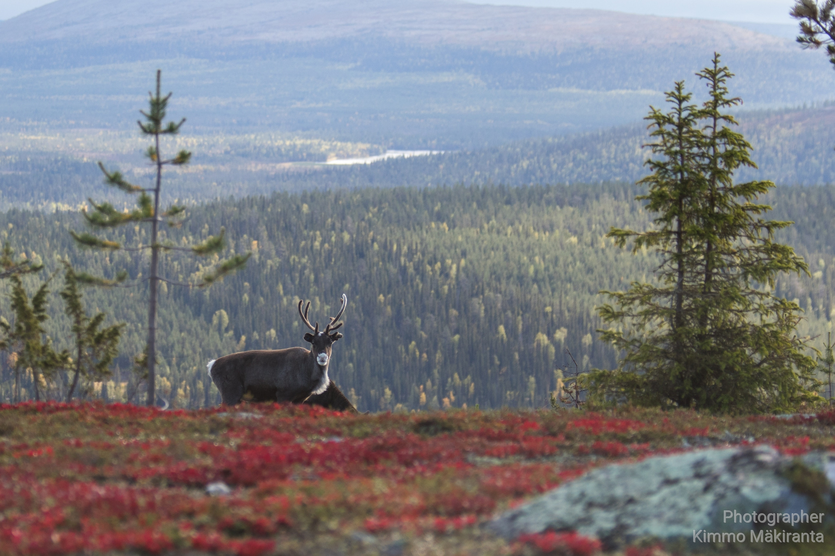
LI09
VAELLUS

Slide 2
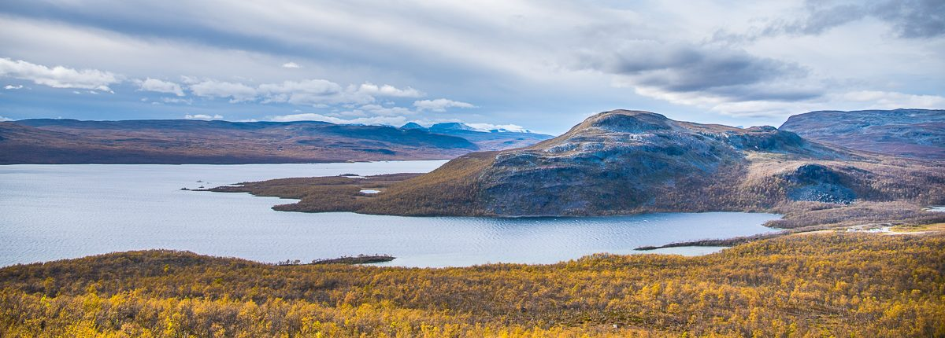
Sisältö
Tässä opintojaksossa toteutetaan seikkailullinen luontoliikuntakokonaisuus Suomen suosittuja luontokohteita ja kansallispuistoja hyödyntäen. Kokonaisuus koostuu teoriatunneista ja käytännön retkestä valittuun kohteeseen. Opintojakso voidaan toteuttaa eri vuodenaikoina. Sisältö tarkentuu lukuvuosittain, opiskelijoiden toiveita huomioiden. Retken kesto on noin 4 päivää. Retkellä yövytään teltoissa tai autio- ja varaustuvissa. Opintojakso arvioidaan hyväksytty/hylätty -merkinnällä.

Slide 3
LI09 VAELLUS 2025
Syysvaellus:
  Saariselkä
  Kiilopää – Rautulampi – Niilanpää – Kiilopää →noin 20km patikointia.
  Bussi lähtee ma 25.8. klo 21 (normaali koulupäivä), kohteessa ti klo 09
  Kaksi yötä maastossa, omat teltat mukaan
  Paluukyyti to 28.8. klo 20, takaisin Konnevedellä pe klo 9 (vapaapäivä)
  Opettajat antavat poissaoloajalta tehtäviä opintojakson aikataulujen vaatimalla tavalla

Slide 4
Opintojakson pelisäännöt
Vaellukselle iloisin mielin
  Omat varusteet, eväät ja rahat mahdollisiin ruokailuihin (koulu maksaa kuljetuksen)
  Reissu on täysin päihteetön
  Vaelluskurssille tulee olla huoltajan allekirjoittama lupa (Wilma-viesti)
Jos sinulla on jokin vaiva tai sairaus, joka voi haitata osallistumistasi, ole rehellinen ja kerro siitä opettajalle

Slide 5
Vaelluksen ohjelma
1. Päivä (Kiilopää – Rautulampi – 11km)
Aamiainen hotelli Kiilopäällä omakustanteisesti, tai retkiruokana ulkona
Lähtö patikalle klo 11
Lounas maastossa, päivällinen ja iltapala leirissä

Slide 6
Vaelluksen ohjelma
2. Päivä (Rautulampi – Niilanpää 6 km TAI leiripäivä Rautulammilla)
Aamupala leirissä
lounas ja välipalat matkalla
Päivällinen ja lettukestit leirissä

Slide 7
Vaelluksen ohjelma
3. päivä (Niilanpää – Kiilopää 4 km)
Aamupala leirissä
Lounas ja välipala matkalla
Päivällinen + SAUNA (omakustanteinen) Kiilopäällä

Slide 8
Varustelista vaellukselle
Vaatetus | Ruokailu | Majoittuminen | Muut
Alusasu | Juomapullot (väh. 2l) | Makuualusta | Ensiapupakkaus
Välikerrasto | Lautanen | Makuupussi | Hammasharja ja -tahna
Käsineet | Lusikkahaarukka | Rinkka | Huoltotarvikkeet
Leirikengät | Muki | Rinkan sadesuoja | Vessapaperia
Pari t-paitaa | Polttoaine (kaverin kanssa yhteinen) | Teltta | Kartat ja kompassi
Päähine | Puukko |  | Matkapuhelin + reissulaturi
Sadeasu | Retkikeitin (kaverin kanssa yhteinen) |  | Muovisäkkejä?
Sukkia | Tiskiharja |  | Pyyhe
Vaellusasu | Tulitikut |  | Särkylääkettä
Vaelluskengät

Slide 9
Ruokailut:
tiistai | keskiviikko | torstai
Aamupala Kiilopäällä | Aamupala: puurot retkikeittimellä, leipää | Aamupala: puurot retkikeittimellä, leipää
Lounas patikalla | Lounas retkikeittimellä | Lounas retkikeittimellä
Välipalat: patukkaa, pähkinää, rusinaa… | Välipala | Välipala
Päivällinen: retkikeittimellä kaverin kanssa | Päivällinen: retkikeittimellä kaverin kanssa | Päivällinen: Kiilopäällä
Iltapala leirissä | Iltapala leirissä (lettukestit) | Iltapala kotimatkalla

Slide 10
Ravinto
Panosta kuiva- ja retkimuoniin, jotka säilyvät hyvin. Ne ovat myös kevyitä kantaa. Huomioi roskat!
Kiinnitä huomioita aterioiden energiamääriin, usean päivän vaelluksella keho kuluttaa jopa 4000-6000kcal. (Esimerkki: Konneveden lukiolaisten suosima Knorr snack pot sisältää vain 250kcal ja on vaikea kuljettaa pois)
Energiatankkaus onkin syytä aloittaa noin viikko ennen reissua
Saariselän alueen vesistöjen vesi on yleensä juomakelpoista, mutta koska vesistöjä ei tutkita, juomaveden keittämistä suositellaan
Vitamiinitabletit ja urheilujuomajauheet voivat täydentää ravintoaineiden saantia

Slide 11
Varusteet
Vinkit kerrospukeutumiseen:
  https://www.youtube.com/watch?v=6zBDT6HFn2M
Näin pakkaat rinkkasi:
  https://www.youtube.com/watch?v=YuBTJ295bcM

